Slide 1
Methode15: Leerpad
KLIK

Slide 2
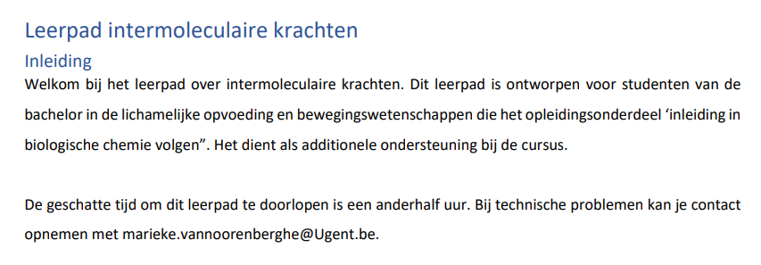

Slide 3
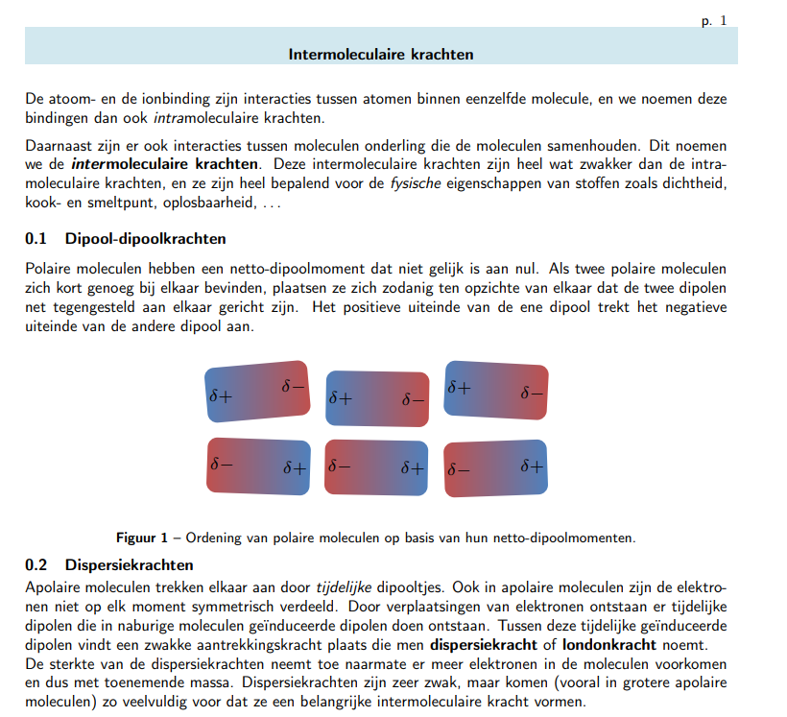
LINK
LINK

